Slide 1
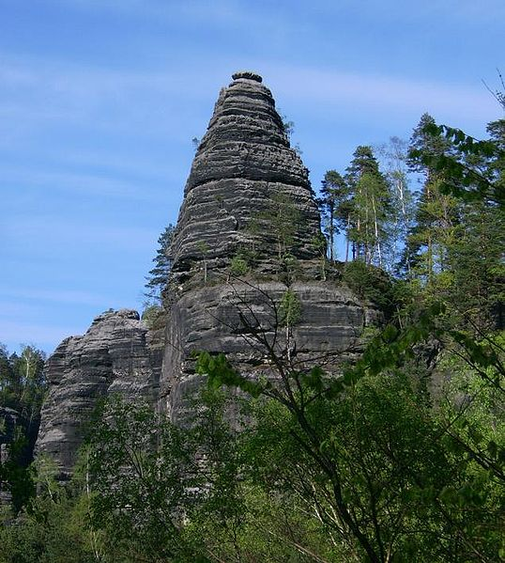
NEŽIVÁ PŘÍRODA
HORNINY
1

Slide 2
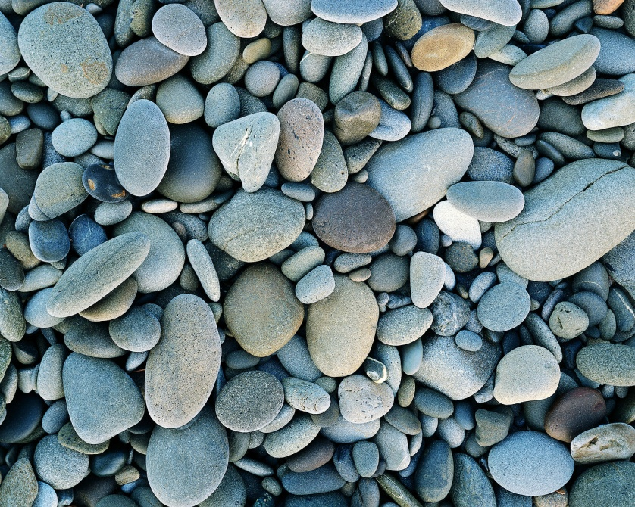
HORNINY
Horniny jsou tvořené nerosty, někdy také organickými (živými) složkami.
Petrologie – věda zabývající se horninami
Dělíme je do tří skupin:
Usazené
Vyvřelé
Přeměněné

Slide 3
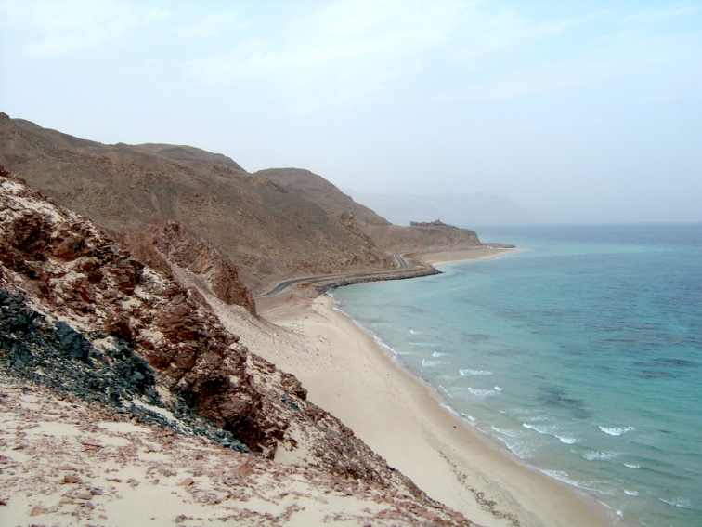
DRUHY HORNIN
Usazené horniny – vznikaly usazováním malých částeček na dně moří.
Vyvřelé horniny – vznikaly
sopečnou činností.
3. Přeměněné horniny – vznikají
přeměnou jiných hornin, vlivem vysoké teploty a tlaku.

Slide 4
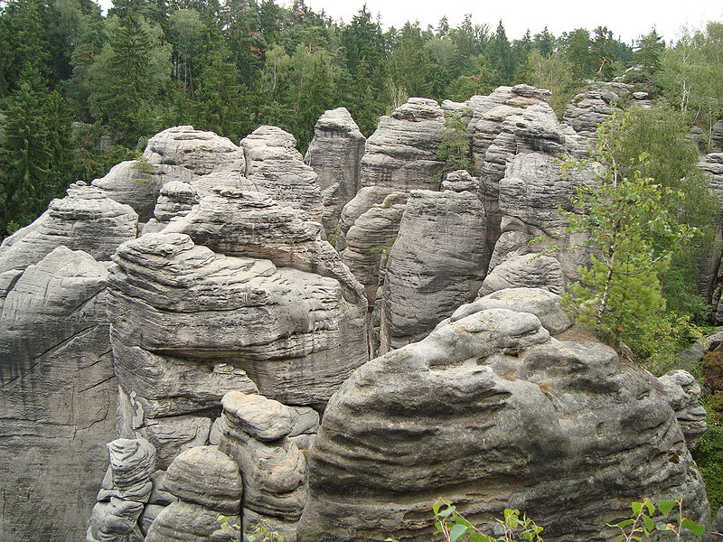
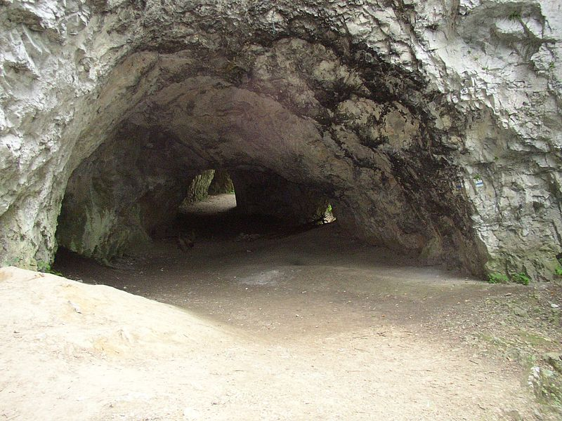
USAZENÉ HORNINY
Mezi usazené horniny patří například:
PÍSKOVEC VÁPENEC

Slide 5
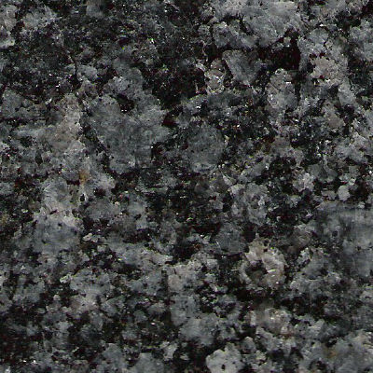
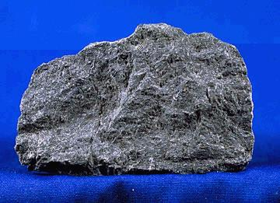
VYVŘELÉ HORNINY
Mezi vyvřelé horniny patří například:
ŽULA ČEDIČ

Slide 6
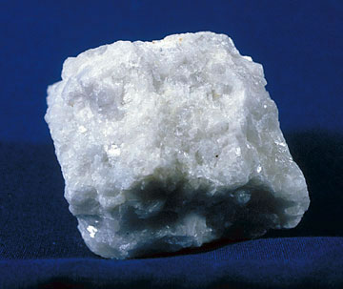
PŘEMĚNĚNÉ HORNINY
Mezi přeměněné horniny patří například:
MRAMOR

Slide 7
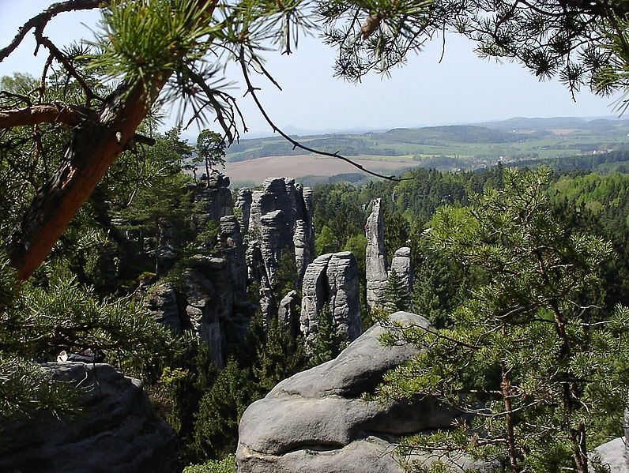
PÍSKOVEC
Vznikl usazením a stmeleném zrníček na dně moře.
Snadno se drolí a zvětrává.
Pískovec tvoří skalní útvary – nejznámější jsou Prachovské skály.
Pískovec se těží v lomech.
Využívá se ve stavebnictví
a v sochařství.

Slide 8
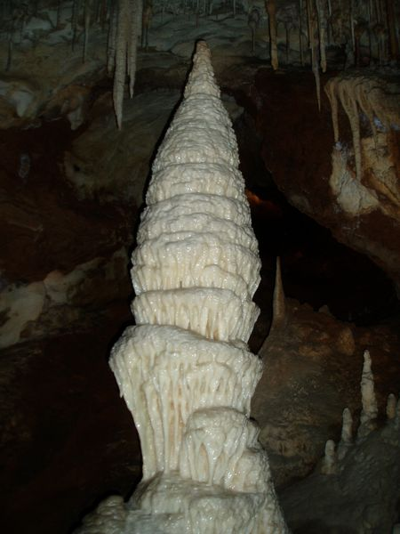
VÁPENEC
Vznikl nahromaděním ulit a skořápek drobných mořských živočichů.
Vápenec často tvoří jeskyně:
např. Moravský kras.
Vápenec se využívá k výrobě
cementu a vápna.

Slide 9
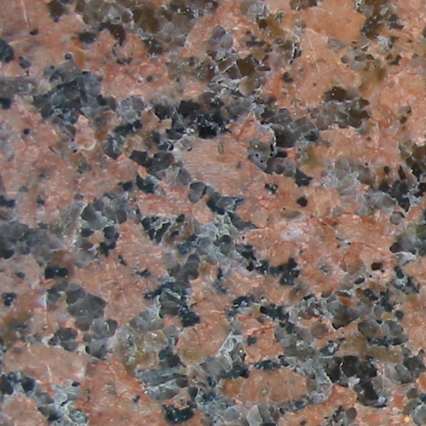
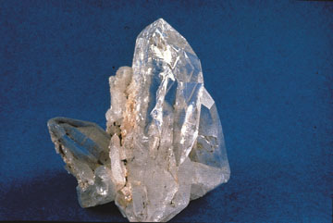
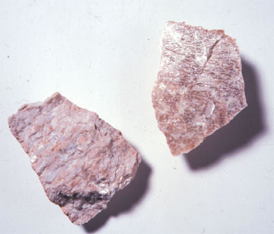
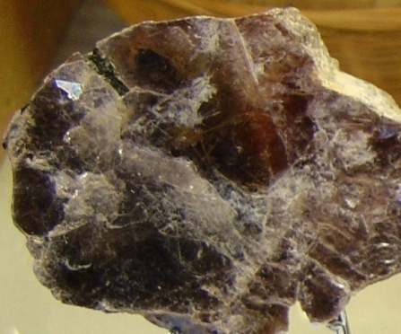
ŽULA
Je složena ze tří nerostů:
Živec
Křemen
Slída
Žula se často využívá jako stavební kámen, používá se také na dlažby a náhrobní kameny.
Těží se v lomech.

Slide 10
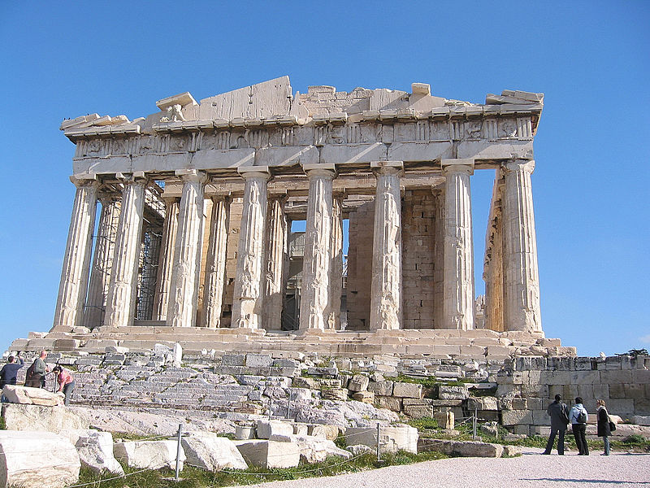
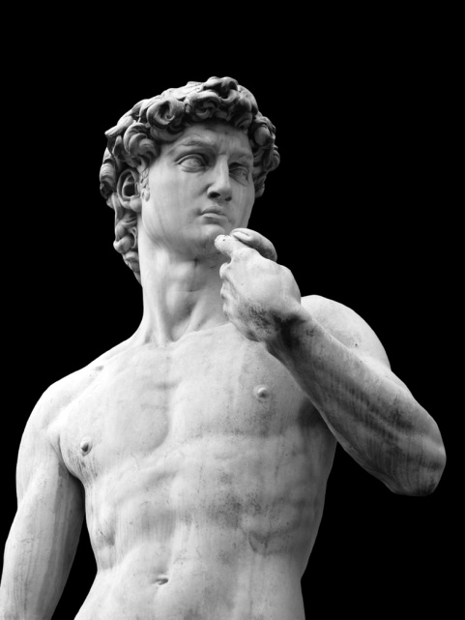
MRAMOR
Mramor vzniká přeměnou vápenců.
Už od starověku se využívá v sochařství.
15

Slide 11
Opakování
Na jaké tři druhy dělíme horniny?
Nejznámější pískovcové skály?
K čemu se využívá vápenec?
Jaké tři minerály tvoří žulu?
Jak se nazývá věda zabývající se horninami?

